Slide 1
ЦЕНТР КОМПЕТЕНЦИЙ ПО КИБЕРБЕЗОПАСНОСТИ АСУ ТП АЭС
ФУНКЦИИ, ЗАДАЧИ И ПЕРВООЧЕРЕДНЫЕ РАБОТЫ.
Бабаев Денис Игоревич
Москва | 11 мая 2017 года

Slide 2
СОДЕРЖАНИЕ
О ЦЕНТРЕ КОМПЕТЕНЦИЙ ПО КИБЕРБЕЗОПАСНОСТИ АСУ ТП АЭС
ПЕРВООЧЕРЕДНЫЕ РАБОТЫ
ОСНОВНЫЕ НОРМАТИВНЫЕ ДОКУМЕНТЫ
ПОНЯТИЕ КИБЕРБЕЗОПАСНОСТИ АСУ ТП АЭС

Slide 3
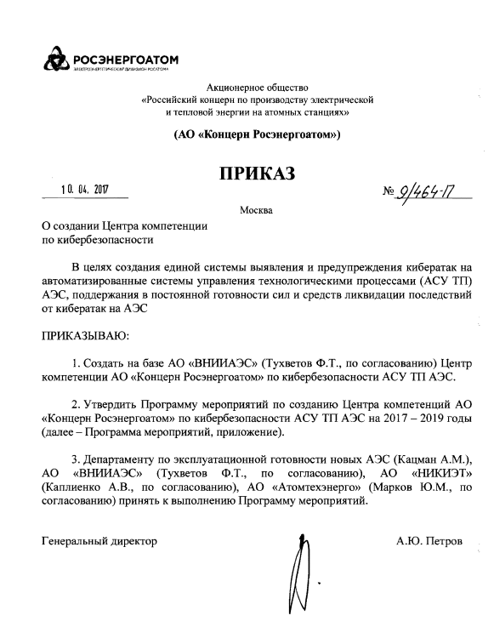
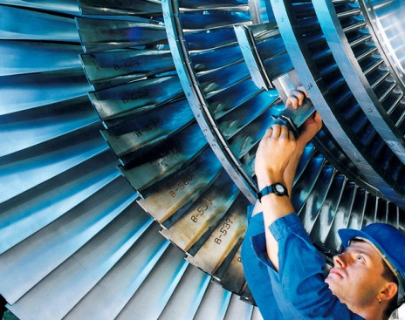
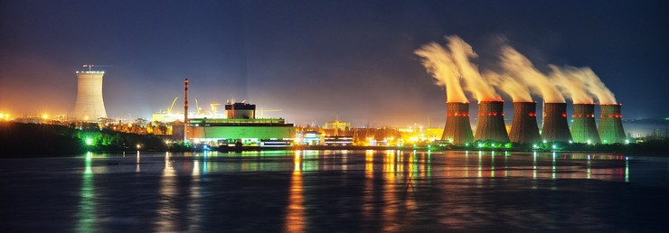
ЦЕНТР КОМПЕТЕНЦИЙ ПО КИБЕРБЕЗОПАСНОСТИ
Функциональный орган по обеспечению кибербезопасности АСУ ТП АЭС
Дата основания – 10.04.2017 г.
АО «Концерн Росэнергоатом»
АО «ВНИИАЭС»
АО «АТЭ»
АО «НИКИЭТ»
ЦЕЛЬ
Создание единой системы выявления и предупреждения кибератак на АСУ ТП АЭС, поддержание в постоянной готовности сил и средств ликвидации последствий от кибератак на АЭС.
Notes:
Итак, 10.04.2017 года Приказом генерального Директора Концерна Росэнергоатом Петрова Сергея Ювенальевича на базе ВНИИАЭС был учрежден Центр компетенций по кибербезопасности АСУ ТП АЭС.
Цель Центра: Создание единой системы выявления и предупреждения кибератак на АСУ ТП АЭС, поддержание в постоянной готовности сил и средств ликвидации последствий от кибератак на АЭС.
Главенствующую роль в работе центра принадлежит Концерну
Помимо базового предприятия – АО «ВНИИАЭС» в работе центра принимают участие отраслевые предприятия:
-АО «НИКИЭТ» им. Доллежалля
-и АО «Атомтехэнерго»
Кроме того, Предполагается тесное сотрудничество Центра с регуляторами ФСТЭК России и Ростехнадзор.

Slide 4
НОРМАТИВНАЯ БАЗА ОБЕСПЕЧЕНИЯ КИБЕРБЕЗОПАСНОСТИ АСУ ТП АЭС (БАЗОВЫЕ ДОКУМЕНТЫ)
Notes:
Работа центра в части обеспечения кибербезопасности действующих АЭС РФ основывается на Законе Об использовании атомной энергии 170- ФЗ, Приказе ФСТЭК 31 от 2014 года и подчиненных ему документах:
перечислить
А также общепромышленных (международных) стандартах:
перечислить

Slide 5
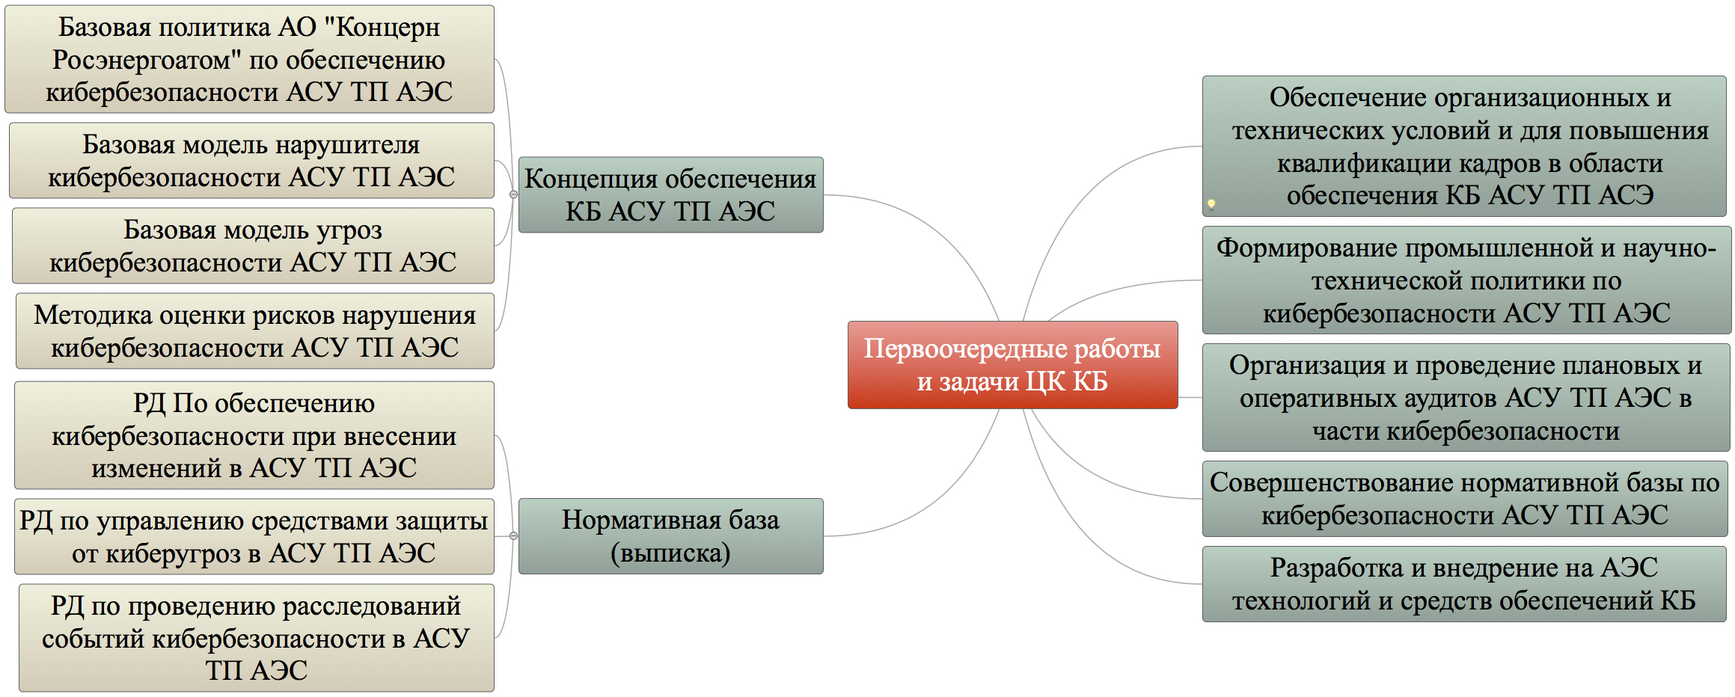
ПЕРВООЧЕРЕДНЫЕ РАБОТЫ
ЦЕЛЬ
Развитие, рациональное размещение и эффективное использование средств обеспечения КБ, увеличение вклада науки и техники в обеспечение КБ, повышение компетенций персонала АЭС в части КБ АСУ ТП АЭС
Notes:
организует научно-методическое обеспечение и координацию всех видов работ по обеспечению кибербезопасности АСУ ТП на АЭС;
формирует промышленную и научно-техническую политику по кибербезопасности АСУ ТП АЭС;
формирует концепцию кибербезопасности АСУ ТП АЭС в обеспечение эффективности, надежности и безопасности эксплуатации АЭС;
разрабатывает технические требования и предложения по созданию, использованию и производству технологий, систем и средств обеспечения кибербезопасности АСУ ТП, выбору и разработке программных средств;
разрабатывает программы НИР и ОКР по кибербезопасности АСУ ТП АЭС;
разрабатывает и поддерживает актуальность отраслевых нормативных и методических документов по кибербезопасности АСУ ТП АЭС
организует и проводит экспертизу проектной и эксплуатационной документации АСУ ТП АЭС на соответствие требованиям кибербезопасности;
осуществляет в границах своей ответственности техническую поддержку по процедурам прохождения экспертиз и утверждения проектной документации по системам обеспечения кибербезопасности АСУ ТП АЭС,
создает и обеспечивает функционирование полигона по анализу защищенности АСУ ТП АЭС;
обеспечивает аттестацию элементов и систем АСУ ТП по требованиям кибербезопасности;
контролирует реализацию требований по обеспечению кибербезопасности АСУ ТП АЭС организацией–разработчиком АСУ ТП;
обеспечивает организационные и технические условия для повышения квалификации кадров в области обеспечения кибербезопасности АСУ ТП АЭС.

Slide 6
РАСПРЕДЕЛЕНИЕ РАБОТ МЕЖДУ ОРГАНИЗАЦИЯМИ
Работы центра
Аудиты АСУ ТП АЭС с реакторами ВВЭР в части кибербезопасности
Аудиты АСУ ТП АЭС с реакторами РБМК в части кибербезопасности
Разработка нормативной правовой базы и методических документов по кибербезопасности АСУ ТП АЭС
Формирование промышленной и научно-технической политики по кибербезопасности АСУ ТП АЭС
Внедрение на АЭС технологий и средств обеспечения кибербезопасности АСУ ТП АЭС

Slide 7
ПАРТНЕРСТВО
Соглашения о научно-техническом сотруднирчестве
Действующие
Планируемые
ФГУП «ВНИИПВТИ»
ФАУ «ГНИИИ ПТЗИ ФСТЭК РОССИИ»

Slide 8
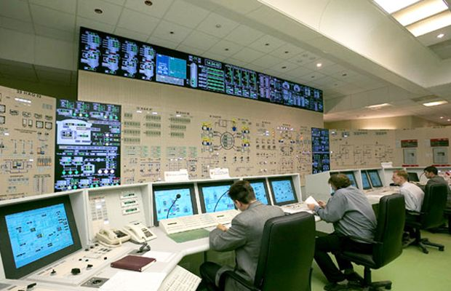
ПОНЯТИЕ КИБЕРБЕЗОПАСНОСТИ АСУ ТП АЭС
ОБЕСПЕЧЕНИЕ КИБЕРБЕЗОПАСНОСТИ АСУ ТП АЭС
Системный подход позволяет определить обеспечение кибербезопасности АСУ ТП АЭС, как процесс функционирования АСУ ТП, при котором отсутствуют опасные отказы АСУ ТП.
Как следствие:
отсутствуют отказы технологического процесса;
отсутствует недопустимый ущерб от аварий;
поддерживается заданный уровень экономической эффективности и функциональной безопасности АСУ ТП АЭС
Notes:
Кибербезопасность АСУ ТП - состояние автоматизированной системы управления технологическим процессом (АСУ ТП) АЭС, при котором риски нарушения технологического процесса из-за кибератак на АСУ ТП АЭС минимизированы. Такое состояние достигается посредством комплекса организационно-технических мероприятий, направленного на предупреждение, выявление и реагирование (защиту) на различные угрозы, способные привести к нарушению:
целостности;
доступности;
конфиденциальности
технологического процесса АСУ ТП АЭС.

Slide 9
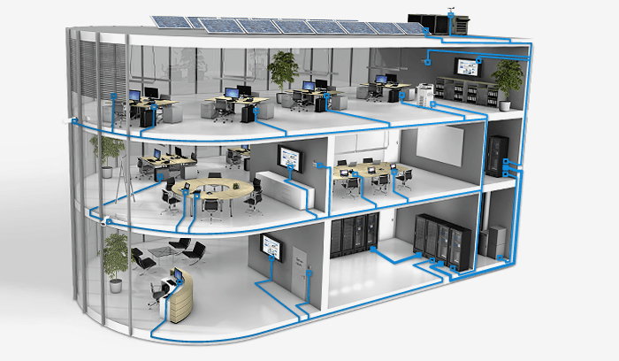
ПОНЯТИЕ КИБЕРБЕЗОПАСНОСТИ АСУ ТП АЭС
АСУ ТП
Не промышленные
ИТ - системы
www.vniiaes.ru
www.vniiaes.ru
Notes:
Различия - в приоритетах обеспечения защиты свойств информации.
Ремарка: В общем случае ущерб от нарушения конфиденциальности отсутствует.

Slide 10
ПОНЯТИЕ КИБЕРБЕЗОПАСНОСТИ АСУ ТП АЭС
Для решения проблемы кибербезопасности АСУ ТП АЭС должен использоваться системный подход «сверху вниз», через призму целей, для которых создается АСУ ТП.
ТЕСНО СВЯЗАННЫЕ ДИСЦИПЛИНЫ
При обеспечении кибербезопасности АСУ ТП АЭС используется методические аппараты тесно связанных дисциплин:
промышленной безопасности;
функциональной безопасности;
информационной безопасности.
Функциональная безопасность
Информационная безопасность
Промышленная безопасность
КИБЕРБЕЗОПАСНОСТЬ АСУ ТП АЭС
!
Данная связь означает, что невозможно рассмотрение какого либо аспекта кибербезопасности АСУ ТП АЭС, включая назначение мер по ее обеспечению, без анализа влияния изменения данного аспекта на связанные дисциплины безопасности, верно и обратное утверждение
Notes:
Для решения проблемы кибербезопасности АСУ ТП АЭС должен использоваться системный подход «сверху вниз», через призму целей, для которых создается АСУ ТП. В рамках этого подхода предлагается рассматривать вопрос кибербезопасности, используя методический аппарат дисциплин промышленной безопасности, функциональной безопасности, надёжности и информационной безопасности. Данная связь означает, что невозможно рассмотрение какого либо аспекта кибербезопасности, включая назначение мер по ее обеспечению, без анализа влияния изменения данного аспекта на дисциплины безопасности, верно и обратное утверждение.
Такой подход обеспечивает:
гибкость применения отдельных технологических разработок с учетом проблемы обеспечения кибербезопасности АСУ ТП АЭС, а также согласованность целей промышленной (ядерной, радиационной), функциональной и информационной безопасности;
обеспечение кибербезопасности АСУ ТП АЭС как процесс функционирования АСУ ТП, при котором отсутствуют опасные отказы АСУ ТП и, как следствие, отказы технологического процесса, недопустимый ущерб от аварий, обеспечивается заданный уровень экономической эффективности, функциональной безопасности и надежности с учетом вероятности целенаправленного негативного антропогенного информационного воздействия на компоненты АСУ ТП АЭС.

Slide 11
ПОНЯТИЕ КИБЕРБЕЗОПАСНОСТИ АСУ ТП АЭС. ОСНОВНЫЕ ТИПЫ УГРОЗ
Нарушение ядерной и радиационной безопасности АЭС: реализация киберугроз непосредственно влияет на безопасность и может являться причиной техногенной катастрофы.
Снижение эффективности производственного процесса: реализация угроз явно снижает количественные экономические показатели процесса, автоматизируемого с помощью АСУ ТП АЭС.
Другие нарушения функциональной безопасности и надежности: реализация угроз непосредственно не влияет на промышленную безопасность и оказывает косвенное влияние на качественные или количественные показатели эффективности, надежности и безопасности.
Notes:
Комплексный подход позволяет выделить три основных класса угроз кибербезопасности АСУ ТП АЭС:

Slide 12
ПОНЯТИЕ КИБЕРБЕЗОПАСНОСТИ АСУ ТП АЭС. СВЯЗАННЫЕ ДИСЦИПЛИНЫ
Защищаемые активы | Информация | Объект управления (ОУ) | Персонал и окружающая среда
Вид безопасности | Информационная безопасность | Функциональная безопасность | Промышленная безопасность (ядерная, радиационная)
Функции безопасности | Функции безопасности, определяемые стандартами по ИБ | Функции безопасности, определяемые свойствами объекта (отраслевые стандарты) | Функции безопасности определяемые, ФНП
Полнота безопасности | Меры, обеспечивающие полноту безопасности (конфиденциальность, целостность, доступность информации) | Свойства элементов систем, отвечающие уровню полноты безопасности (обеспечивающие целостность безопасности) | Свойства элементов систем, отвечающие требованиям ПБ
 |  | Меры, обеспечивающие полноту безопасности | Свойства процедур, отвечающие требованиям ПБ
!
Полнота безопасности характеризует способность систем, оборудования или установки, связанных с безопасностью, выполнять требуемые функции безопасности. Чем выше полнота, тем меньше вероятность, что оборудование не выполнит требуемые функции. (IEC 61508)
Notes:
Рассмотрим каким образом связаны различные безопасности между собой!
Высокоуровневые требования промышленной безопасности наследуются дисциплиной ФБ согласно принципу «СВЕРХУ ВНИЗ» при рассмотрении рисков отказов ОУ и определении свойств элементов систем.
В зависимости от активов и выполняемых функций безопасности имеет место «перетекание» ФБ в ИБ и наоборот.
Промышленная (ядерная и радиационная безопасность АЭС) безопасность - свойство АЭС обеспечивать надежную защиту персонала, населения и окружающей среды от недопустимого в соответствии с федеральными нормами и правилами в области использования атомной энергии радиационного воздействия (НП-001-15).
Информационная безопасность (information security) - все аспекты, связанные с определением, достижением и поддержанием конфиденциальности, целостности, доступности, неотказуемости, подотчетности, аутентичности и достоверности информации или средств ее обработки (ГОСТ Р 53113.1).
Функциональная безопасность (functional safety) - часть общей безопасности, обусловленная применением УО и системы управления УО, и зависящая от правильности функционирования Э/Э/ПЭ систем, связанных с безопасностью, и других средств по снижению риска (ГОСТ Р МЭК 61508-4-2012).

Slide 13
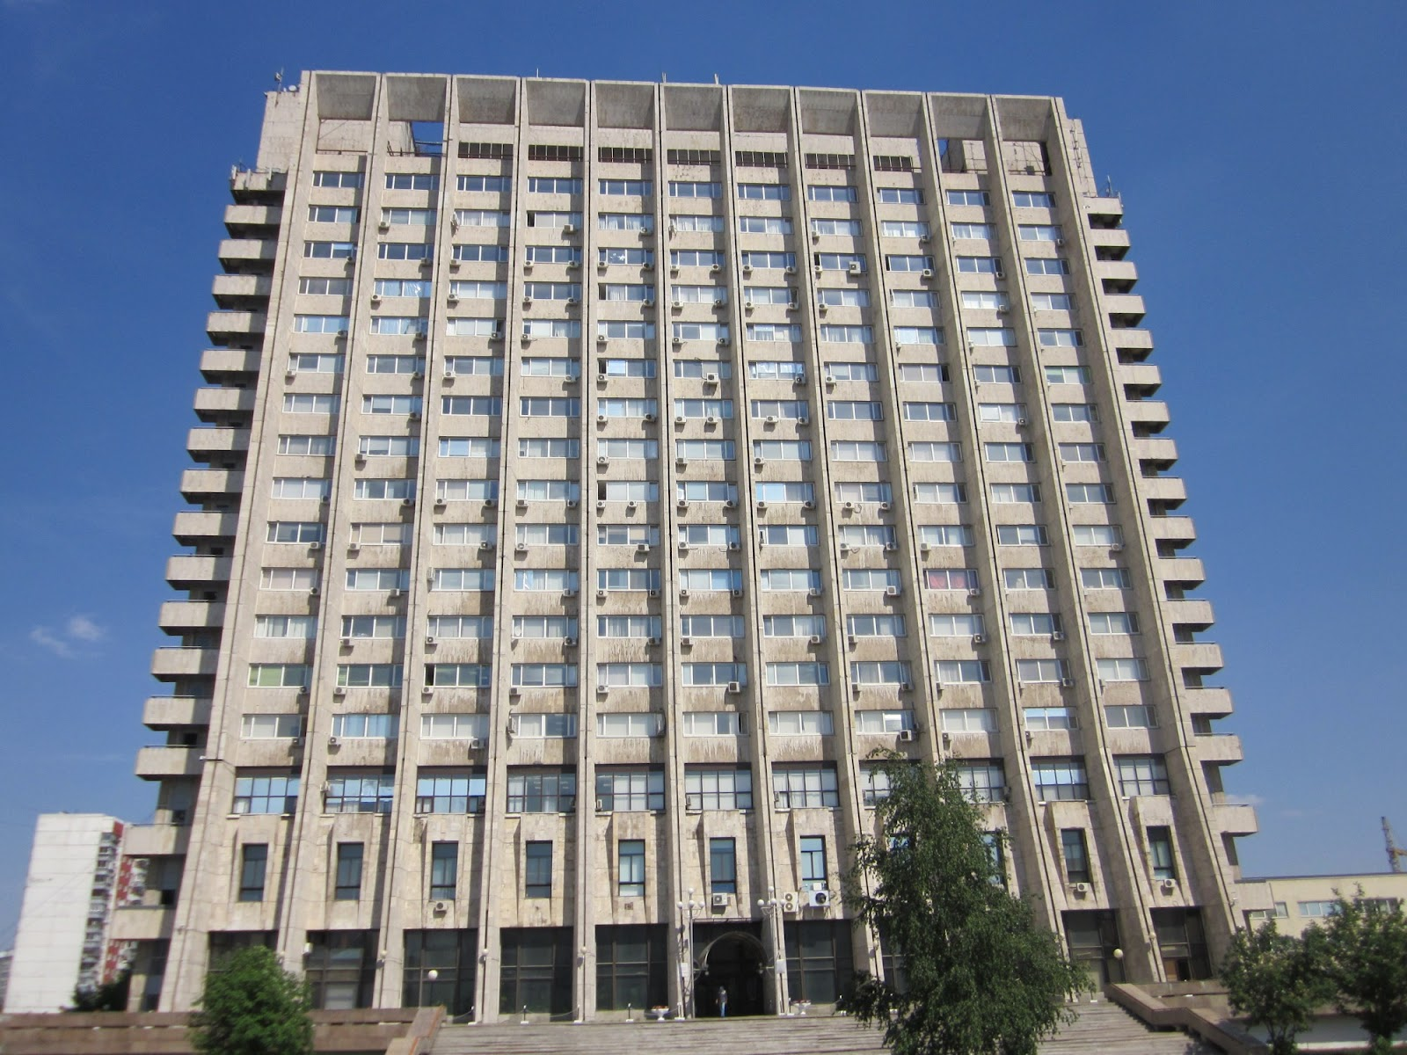
ЗАКЛЮЧЕНИЕ
СПАСИБО ЗА ВНИМАНИЕ

